Slide 1
ADAMS training Day 1
陳劍航

Slide 2
Outline
What is ADAMS ?
Topics
Open ADAMS
功能表介紹
建模流程
常用指令
範例
Example : Two Links Model
Homework / Bonus

Slide 3
What is ADAMS ?
ADAMS（Automatic Dynamic Analysis of Mechanical System）
由美國Mechanical Dynamics Inc.公司開發的集建模、求解、可視化技術於一體的虛擬樣機軟件，是目前世界上使用最多的機械系統仿真分析軟件。
這套軟件可以產生復雜機械系統的虛擬樣機，真實地仿真其運動過程，並快速地分析比較多參數方案，以獲得優化的工作性能，從而減少物理樣機製造及試驗次數，提高產品設計質量並縮短產品研製週期和費用。
In Robotics Lab
We will use ADAMS link SolidWork and Matlab to do simulation.

Slide 4
Topics
Topic 1:
We will briefly introduce the use of ADAMS interface.
Topic 2:
How to use ADAMS link Matlab Simulink.
Topic 3:
How to link the CAD files to ADAMS.

Slide 5
Open ADAMS

Slide 6
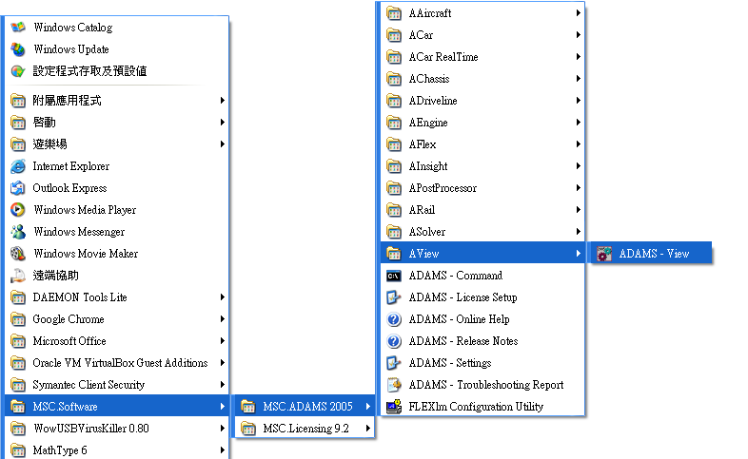
Open ADAMS
由程式集內或桌面之圖示啟動 ADAMS/view

Slide 7
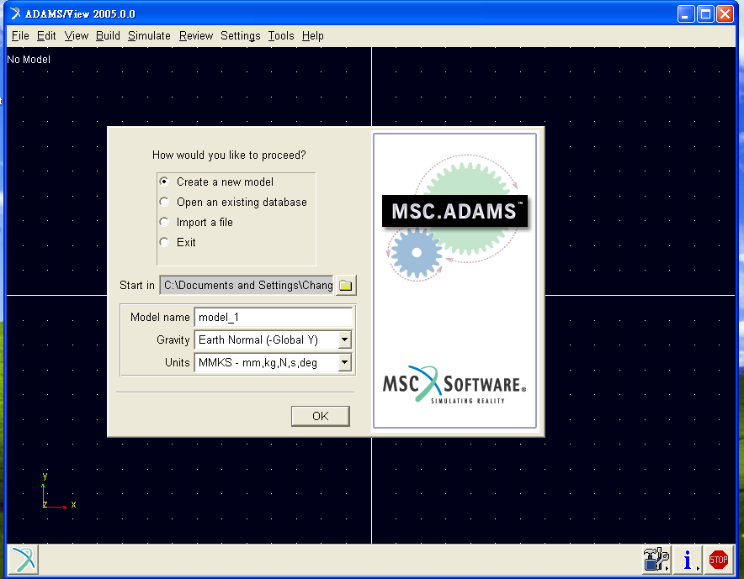
Open ADAMS
成功執行ADAMS/view後會出現如下之視窗

Slide 8
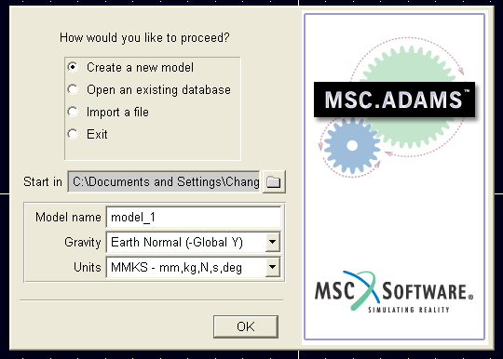
建立新檔案
開啟舊檔(.bin)
開啟舊檔(.cmd)
目錄捷徑
(不要有中文路徑)
重力方向及仿真系統單位
要創建新檔，首先要是先確認檔案捷徑，再來輸入檔名及修改重力/單位，按下OK即創立完成。
ps: 單位很重要

Slide 9
Archive again
ADAMS再存檔時有兩種選擇，分別是(.bin)與(.cmd)。
(.bin)是一種二進位檔，無法跨平台與版本，檔案體積較大，但是可以儲存前次之模擬資料與環境設定。
(.cmd)為紀錄命令之文字檔，可跨平台，以文字編輯軟體進行修改，檔案體積較小，無法儲存前次模擬值。
 | 儲存 | 載入
(.bin) | Save Database | Open Database
(.cmd) | Export | Import a file

Slide 10
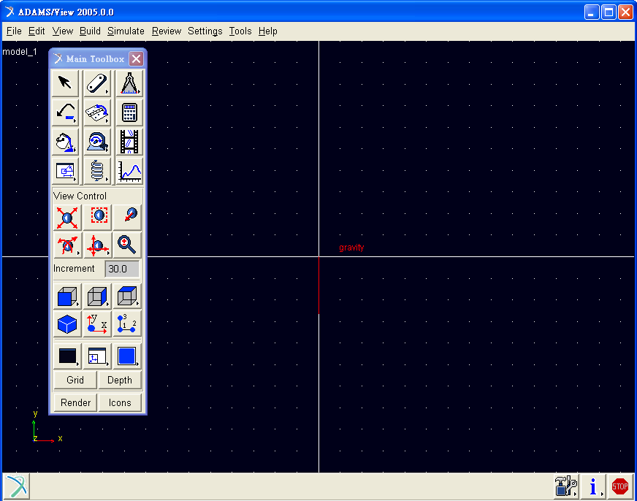
ADAMS/view Operating environment
主功能表
控制功能表
工作格點
座標系
狀態欄
主功能表內圖示右下角如有箭頭，則該功能表可以右鍵叫出工具列

Slide 11
功能表介紹

Slide 12
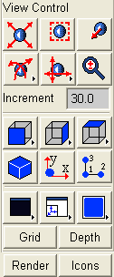
常用功能表
將目前狀態變成選擇模式，可以選擇個別之PART進行修改，也可代表”取消”目前指令的意思。
可控制目前之視角、PART外觀、操作介面與座標格點

Slide 13
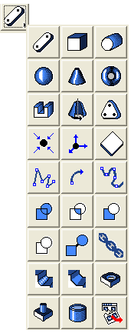
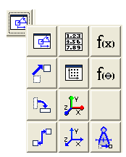
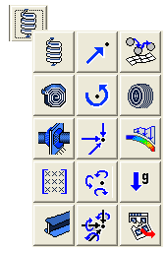
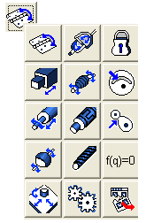
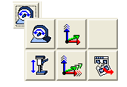
工具列瀏覽
幾何建構
量測
恢復/重做
position
connector
joint
運動

Slide 14
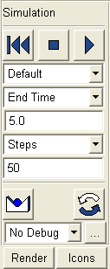
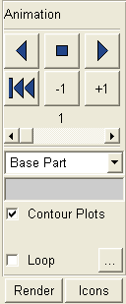
模擬與動畫工具列
模擬
動畫

Slide 15
建模流程

Slide 16
模型建構流程
實體建構
實體建構
利用工具列-“幾何建構”內之指令將模型的實體部分繪出，再由”移動”工具列內之指令進行如旋轉、移動之修改，實體之性質如材料與密度可按右鍵功能表來進行修改。
限制條件
建構力元素
限制條件
建立量測
加入各式各樣的”Joint”來對模型的動作進行限制，常用的限制為”旋轉軸” (revolution joint)與”滑軸” (translation joint)，各種joint的設定法可參考ADAMS之help。
模擬

Slide 17
模型建構流程
最基本的力元素為重力，可建如馬達旋轉之力矩(Torque)或single force，施力之大小可由使用者自訂或由控制計算後輸出，此處須注意的是單位的大小。
建構力元素
藉由量測之數據與圖表，可以讓我們了解模擬結果，量測建構的方式可由工具列上之量測圖示建立，或由欲量測物件之功能表中選擇measure。
建立量測
模擬時須注意模擬時間與step值，提高step值可以增加模擬出之精度，但模擬時間會較長，step值過低時會造成模擬結果不同(如sine波在step值較低時會變成如同三角波)。
模擬

Slide 18
常用指令

Slide 19
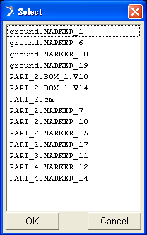
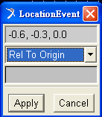
常用指令
1. 座標輸入
在ADAMS提示輸入某個點的位置時，可在無自動鎖點處按下右鍵會出現如左下之視窗、即可輸入座標。
如果在同一個視角上有許多點，要從一堆點中選去正確時，也是按下右鍵，但是此時會出現如右上之視窗，再由選單中選取適當的點。

Slide 20
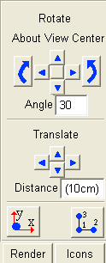
常用指令
2. 移動、轉動
移動與轉動是在建構模型中常用到的功能，當然，我們可以使用工具列”移動”內的指令，除此之外有另外一個選擇，以下我們將介紹這個方法。
首先，我們先點選命令 ，將欲旋轉的中心放置在螢幕的中間，再點選”移動”功能表內的 方塊，控制功能表顯示如下
此時，點選欲移動的物件，再點選欲旋轉的方向或移動的方向，移動或旋轉的量值可由白色對話框內填入(須注意單位)。

Slide 21
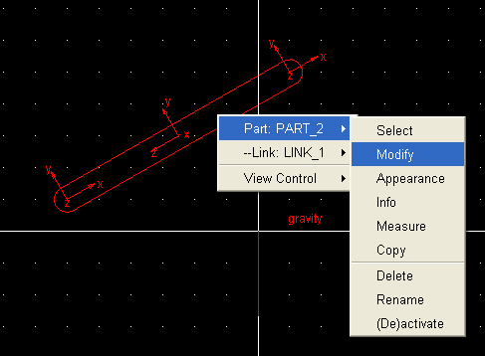
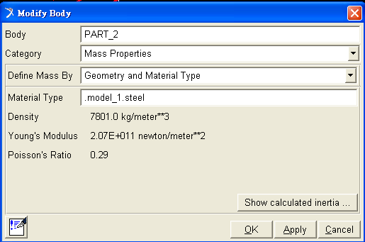
常用指令
3. 修改PART材料與重心(Crtl+E/Edit->Modify)
在物件上點右鍵叫出功能表，如下圖
此處須注意，每個PART可擁有許多個幾何物件與Marker(標記點)，所以我們需點選PART的Modify而不是Linker或Marker的。

Slide 22
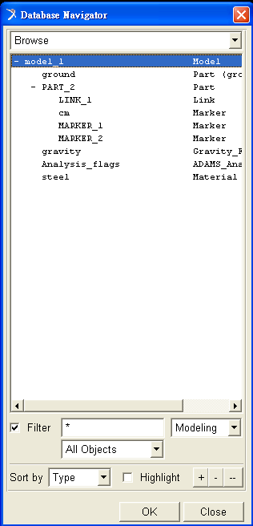
常用指令
4. 物件總覽
當物件一多，需要一個類似檔案管理員的視窗來進行整理或修正，Data Navigator即是一個很好的工具。
可由tools->data navigator叫出。

Slide 23
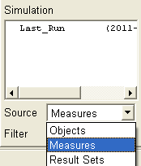
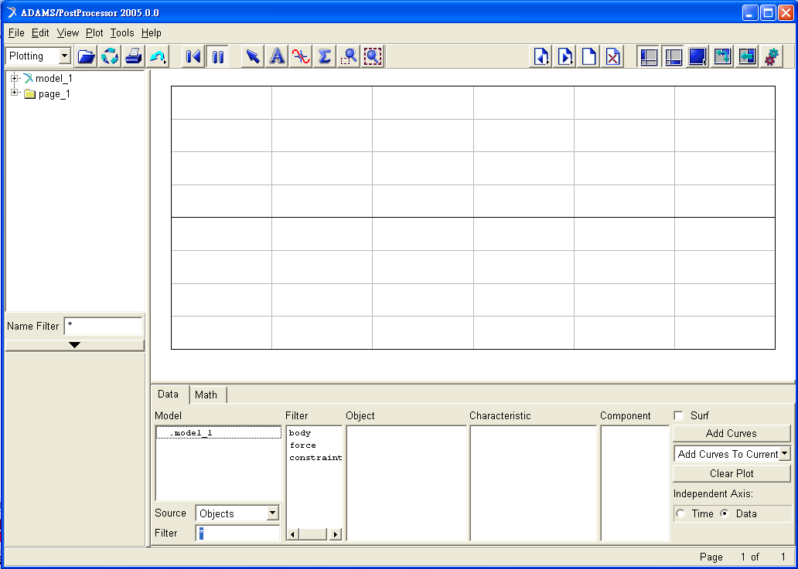
常用指令
5. 圖表
檢視圖表為模擬完後最重要工作，可由 叫出postprocessor，其畫面如下
選擇圖表的來源，如果有建立”量測”則用Measure，如果想看單一物件的某個Marker的運動或受力則選擇Objects，選擇完後再利用
畫出曲線

Slide 24
Common hot keys
Crtl+E: variable/object modification
Crtl+X: variable/object deletion
R+mouse L/M: scene rotation
Z+mouse L/M: zone in/out
T+mouse L/M: scene translation
E: rotation to “Marker” X-Y coordinate
Mouse right click: variable/object selection

Slide 25
Note
Do not using Ctrl+Z
Do not using delete all when delete a object
Save step by step
Build backup files when modifying
Naming your variables/objects meaningfully (shortly)

Slide 26
範例
實體建構
限制條件
建構力元素
建立量測
模擬

Slide 27
Example : Two Links Model
Step 1 : 實體建構
由 指令拉出一條長度為八個格點的連桿。
再拉第二條連桿以第一條連桿的尾端為起點長度為六個格點如下圖
此時如果模擬則會發現連桿會掉落，因為沒有限制條件的關係。

Slide 28
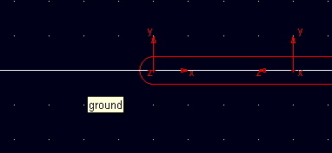
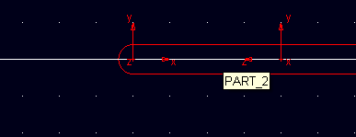
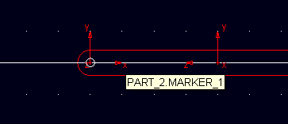
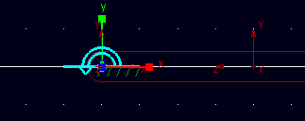
Step 2 : 加入節點(限制條件)
點選 Revolute Joint，將滑鼠箭頭移向空白處會出現”ground”點選左鍵一下，再移到第一跟連桿上會出現”PART”再點一下，接著移到選轉軸的位置，會自動鎖點，選取後一個revolution joint(PART&ground)就完成了。

Slide 29
重複上數步驟完成兩連桿間(PART&PART)的旋轉接點，結果如下
建構至此，可嘗試跑模擬 ，會看見兩連桿甩動。

Slide 30
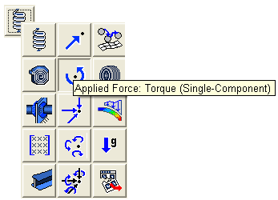
Step 3 : 建構力元素(馬達控制力)
建構”Torque”如右，
Ground與連桿1之間使用”space fixed”或”body fixed”均可， 連桿1與連桿2之間使用”two Bodies”。馬達力建構完成後將如下圖所示

Slide 31
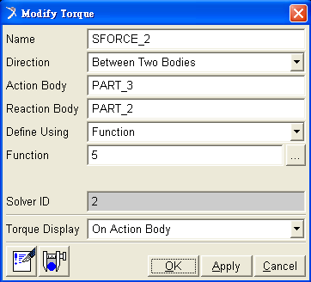
馬達輸出力的大小可由modify 剛剛建立的torque調整，視窗如下
Function處可輸入力量的量值(注意!!單位大小)
(注:請調整單位大小為N-m，可由settings->units處調整，更改length的單位為”meter”。)

Slide 32
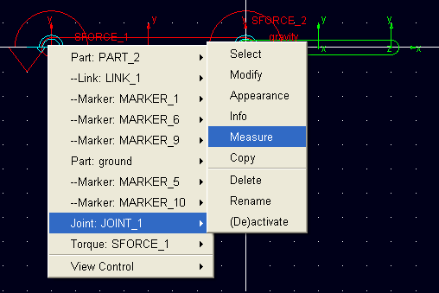
Step 4 :建立量測
建立量測作為之後輸出之sensor。
在JOINT_1上按右鍵選擇Measure如下:

Slide 33
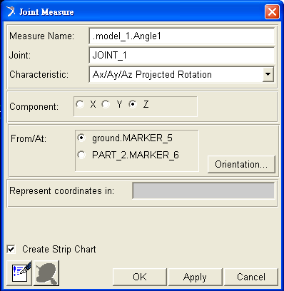
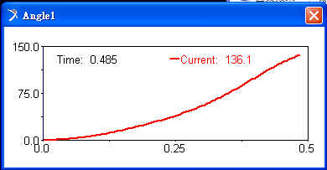
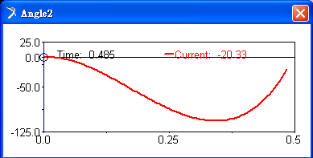
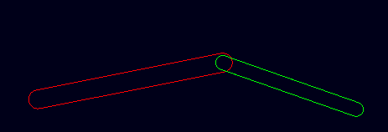
出現如下之量測視窗，選擇”Ax/Ay/Az Projected Rotation”對於”Z軸”
相對於地面之量測取名為Angle1。
重複上述步驟建立兩連桿間之量測取名為Angle2。
模擬時可得如上視窗
Step 5 : 模擬

Slide 34
Try yourself!

Slide 35
Homework
熟悉ADAMS系統
假想一個物理環境，實際建模看看。
e.g. 斜拋、碰撞…

Slide 36
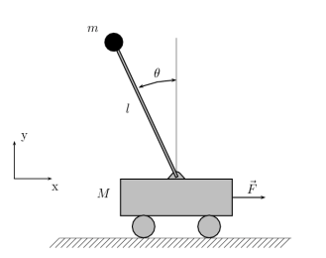
Bonus
嘗試建立Inverted pendulum(倒單擺系統)，如下圖
Input : Force
Output:
Hint: 善用Marker!

Slide 37
